Slide 1
Tarjeta Flip
CF7_1-Servicio Visible & Servicio Invisible
Recomendaciones generales:
Emplear imágenes y gráficas puntuales, que faciliten resumir y esquematizar conceptos puntuales. Los conceptos deben abordarse de manera clara.

Slide 2
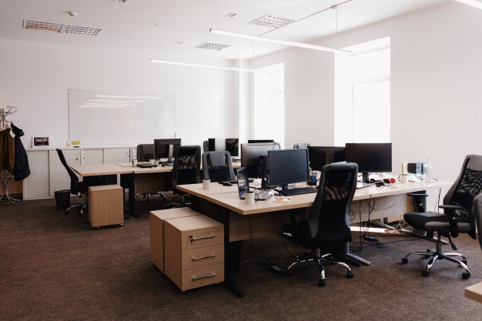
Indicaciones para la producción
En este material se sugiere:
Contexto inanimado
La oficina de un agente de seguros, escritorios, teléfonos, PC, etc.
Referencias de las imágenes:
https://www.freepik.es/foto-gratis/interior-moderno-espacio-oficina_7621152.htm#page=1&query=oficina&position=0&from_view=search

Slide 3

Indicaciones para la producción
En este material se sugiere:
Personal de contacto
Los empleados que interactúan con el cliente.
Referencias de las imágenes:
https://www.freepik.es/foto-gratis/grupo-personas-trabajando-plan-negocios-oficina_5495105.htm#page=1&query=empleados&position=2&from_view=search

Slide 4

Indicaciones para la producción
En este material se sugiere:
Prestadores de servicios
Son quienes prestan el servicio directamente al cliente.
Referencias de las imágenes:
https://www.freepik.es/fotos-premium/control-calidad-concepto-control-calidad_7557965.htm#page=1&query=servicio&position=25&from_view=search

Slide 5

Indicaciones para la producción
En este material se sugiere:
Otros clientes
Los clientes que reciben el mismo servicio y pueden influir de manera positiva o negativa en su uso futuro.
Referencias de las imágenes:
https://www.freepik.es/foto-gratis/diseno-collage-personas_12976939.htm#page=1&query=usuarios&position=4&from_view=keyword

